Slide 1
Front-End Developer 06
Radovan Ostojić

Slide 2
Sadržaj časa
Java Script
Nizovi
Object and properties
Object and methods
Coding challenge 2 – pisanje funkcija

Slide 3
Ponavljanje je majka znanja ☺
Funkcije – kakva je razlika izmedju onih koje imaju return na kraju i onih koje nemaju?
Sta znaci function literal?
Kako se funkcija definise?
Kako se funkcija poziva?
Kako se zovu varijable koje saljemo funkcijama u okviru definicije?
Da li postoje funkcije bez argumenata?

Slide 4
Coding chellenge 2
Napisati funkciju za sabiranje 2 broja, koja vraca zbir. Ako bilo koji od argumenata nije broj, vratiti poruku pozivaocu. Za proveru da li je ulazni parameter broj, koristiti ugradjenju funkciju Number.isInteger(number)
Napisati funkciju za racunanje obima kruga, za zadati parameter kruga u cm. Koristi Math.PI za broj pi.
Napisati funkciju koja spaja 2 reci combine(word1, word2)

Slide 5
Sekcija
JavaScript
Lekcija
Objekti i Nizovi u JavaScriptu

Slide 6
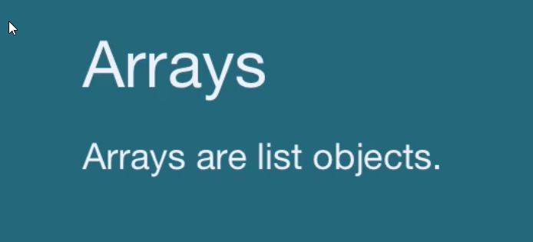
Nizovi

Slide 7
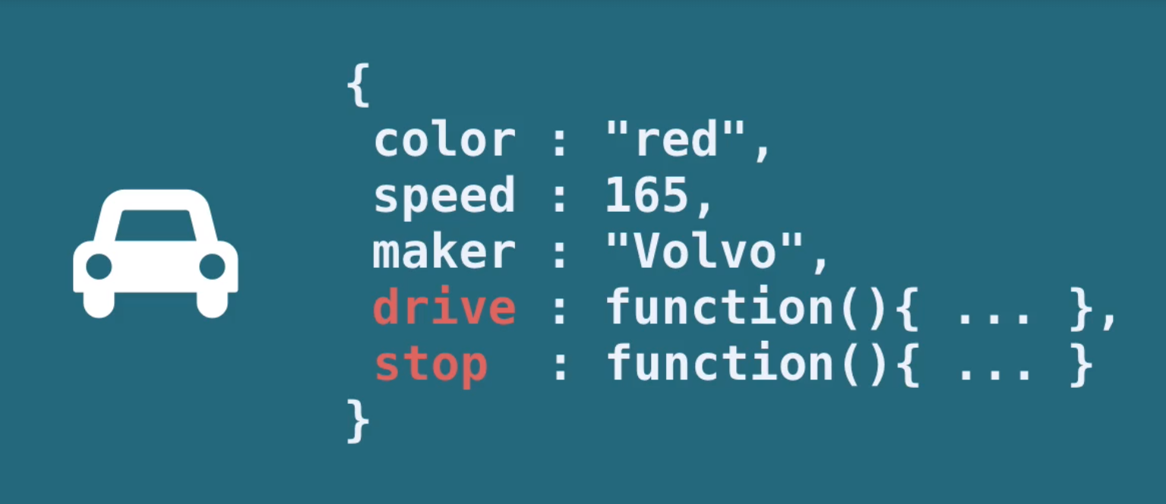
Object

